Slide 1
Қабаттардьң көлдененді жатысы
Дәріс 4

Slide 2
Таужыныстарының көлдененді (горизонталды) жатысы деп қабаттасу беттерінің горизонталды жазықтықпен сәйкес орналасуын айтамыз. Жер қыртысында мүлтіксіз көлдененді орналасқан қабаттар кішігірім болса да көлбеулікпен орналасып шөгінделеді. Еңістену бұрышы минуттармен, тіпте бірнеше градустармен өлшенеді. Сондықтанда жалпы көддененді жатыс дегеннің өзі шартты түрде ғана болып келеді. Сонымен қабаттардың көлдененді жатысты түрін қабат беттерінің жер бетіне көлдененді немесе соған жақын орналасуы деп қарау керек. Таужыныстарының бұл хатыс түрі эффузивті-шөгінді, шөгінді жыныстардың алғашқы бұзылмаған түрі болып саналады. Қабаттардың көлденеңді жатысы кезінде аттас қабат шекараларының абсолюттік биіктіктері өзара жақын болып келеді. Оны жер бедері горизонталдармен көрсетілген топографиялық картада қабаттар мен стратиграфиялық кешеңдердің горизонталдарға сәйкес немесе оларға параллельді орналасуынан байқаймыз.

Slide 3
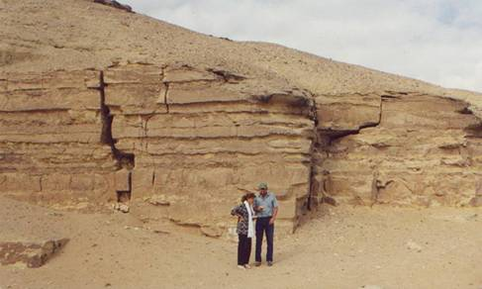
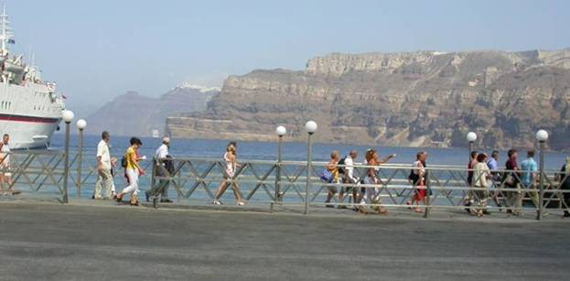
Құмтастар қаттардың көлденен жатысы. Египет.
Санторин жаңартаудың базальттық туфтар қаттардың көденен жатысы.

Slide 4
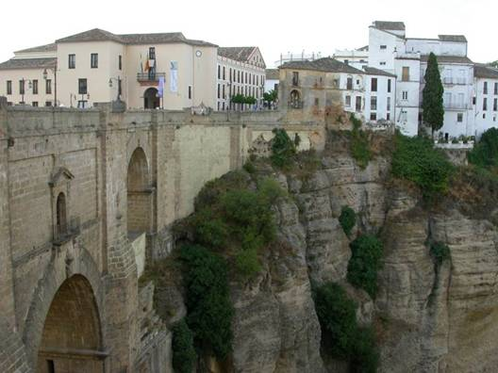
Құмтастар қаттардың көлденен жатысы. Ронда, Испан.

Slide 5
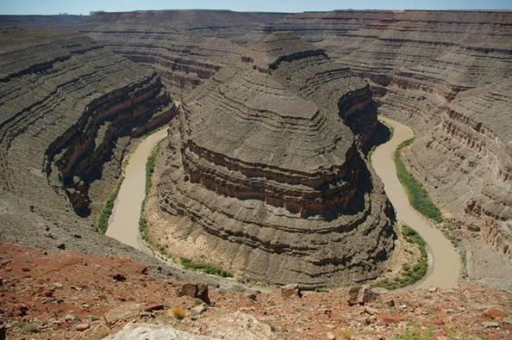
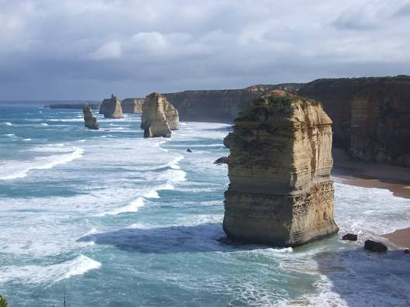
Қаттардың көлденен жатысы. Үлкен Каньон.
Құмтастар қаттардың көлденен жатысы. Скалы "12 апостол" жарастары. Австралия. Тынық мұхит.

Slide 6
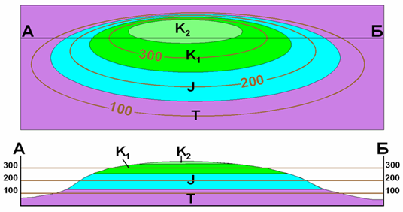
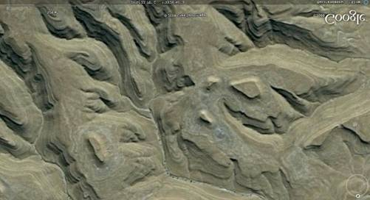
Көлдененді жатысты қабаттарды геологиялық картада бейнелеу және қимасын түсіру
Горизонталдары көрсетілген ірі масштабты геологиялық картада келдененді жатысты қабаттар мен свиталар жер бедері горизонталдарына сәйкес немесе параллель орналасады. Орта масштабты картада қабаттар шекаралары, кейбір жерлерде горизонталдарды кішігірім бүрышптармсн қиып өтеді.
Көлденен қабаттар. Батыс Сахара.

Slide 7
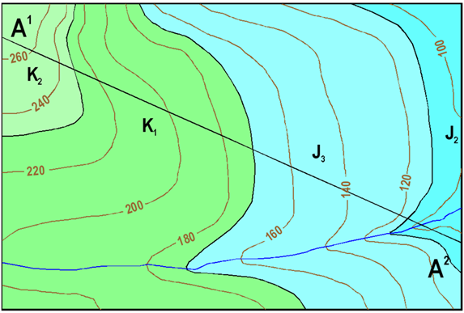
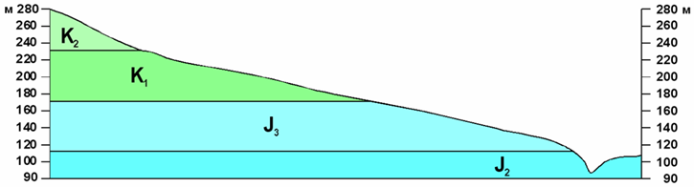
Геологиялық қима түсіруді оның геологиялық картадағы бағытын анықтаудан бастаймыз. Жазықты жатысты таужыныстары арқылы жүргізілген қима бедердің (рельефтің) ең биік және ең төмен нүктелерін басып өтуі тиіс. Мұндай жағдайда қимада барлық стратиграфиялық бөлімдер бейнеленеді. Оның масштабы картанікімен сәйкес келуі керек, тек тік масштабта ең жіңішке қабаттың қалындығы 1 мм-ден кем болмауы тиіс. Олай болмаған жағдайда тік масштабты үлғайту қажет. Қиманы дүрыс құрастыру үшін, қима бағыты бойының бедері тиянақты түрде түсіріледі. Одан соң ғана оның бойына стратиграфиялық бөлімдердің геологиялық шекаралары белгіленеді. Мұнда қабаттардың алғашқы көлбеулігі, параллельдік үйлесімсіздіктері, линза тәріздес жатыс пішіндері, бұргылау құбырларының мағлұматтары міндетті түрде есепке алынуы тиіс, бірдей биіктік деңгейлерінде орналасқан аттас стратиграфиялық бөлімдер, горизонталды сызықтармен қосылып, шартты белгілері қойылады.

Slide 8
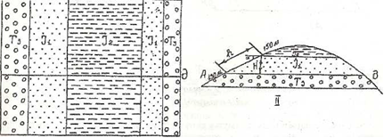
Көлдененді қабаттың қалындығын анықтау
Көлденеңді жатысты қабаттардың нақтьшы қалыңдығы, қабат жабыны мен табаны арасындағы қашықтық, яғни жабыны мен табаны биіктіктерінің айырмашылығына тең. Мұндай анықтаудың мысалы суретте көрсетілген.
Көлдененді жатысты қабаттың жер бетіне шығұдың жер бедеріне байланыстылығы және қабаттың нақтылы қалындығын анықтау:
1. Геологиялық карта;
2. Қима: h – көрінетін қалындық; α – жер бедері еңістену бұрышы; 150м – қабат жабының абсолюттік мәні; 130м – қабат табанының абсолюттік мәні.
H=hxsinα
H=150-130=20м.
Жер бедері тегіс болмағанда нақтылы қалыңдық, көрінетін қалыңдық пен жер беті келбеулік бұрышын өлшеу арқьлы анықталады. Көрінетін қалындық жер бедеріне байланысты өзгереді; соңғы тік болғанда ол нақтылығы жақын, көлбеу болса еседі, ал тегіс болған жағдайда нақтылы қалыңдықтан біршама жоғары болады.

